Slide 1
云溪团队
合同签订过程
制作人：孙进辉
汇报人：姚依

Slide 2
目录
Part 1
团队出发
Part 2
合同商定过程
Part 3
合同签订
Part 4
合同签订总结

Slide 3
PART
1
团队出发

Slide 4
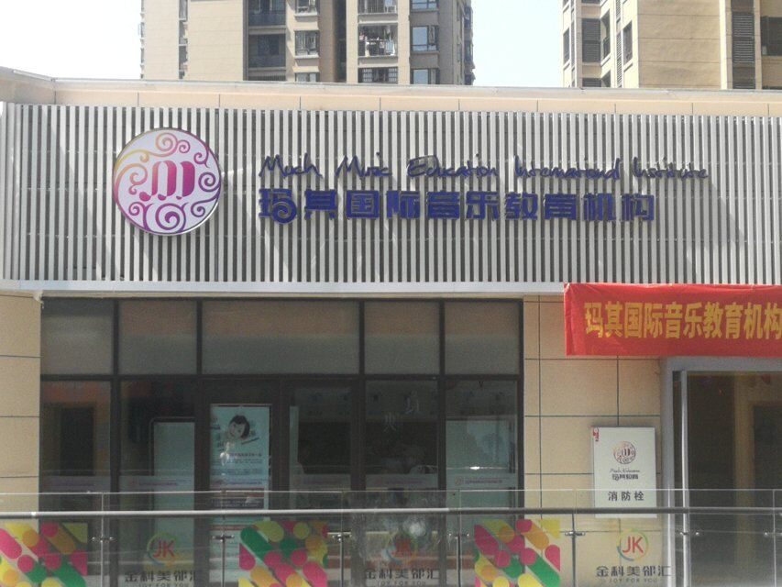
01
团队出发
出发时间：8：38
地点：玛琪国际音乐教育机构
成员：全体成员

Slide 5
PART
2
合同签订过程

Slide 6
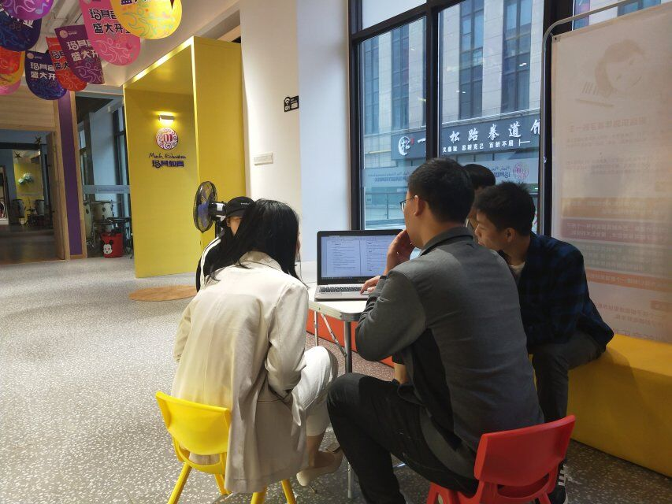
01
合同商定过程
合同提前半小时发送给店主，到地点后商讨具体细节。

Slide 7
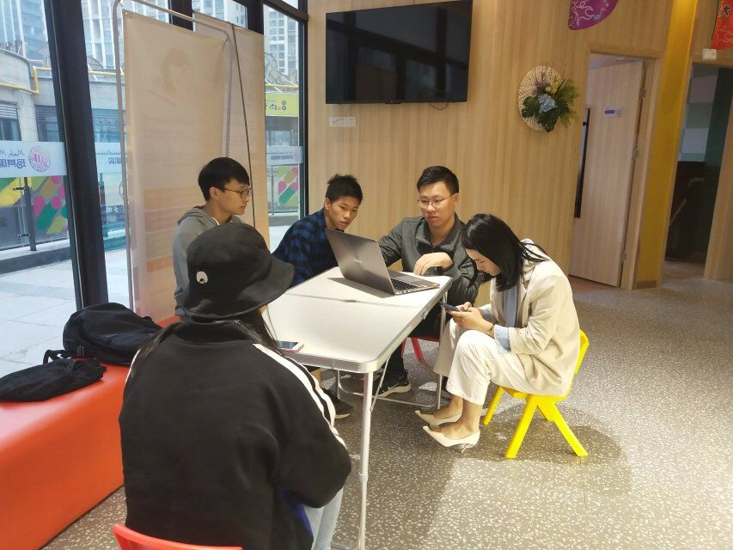
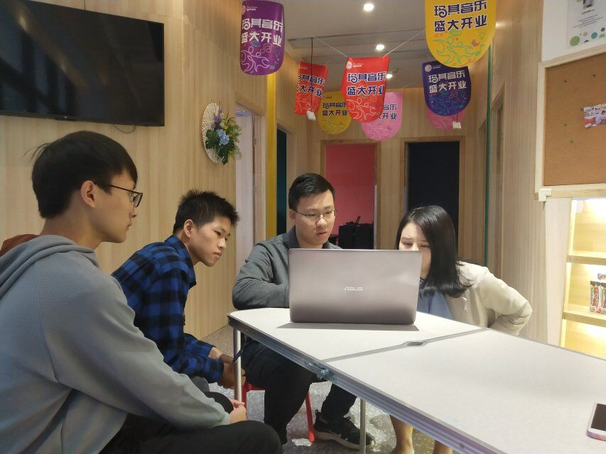
02
合同商定过程
我们和店主根据合同内容逐一进行了商谈。

Slide 8
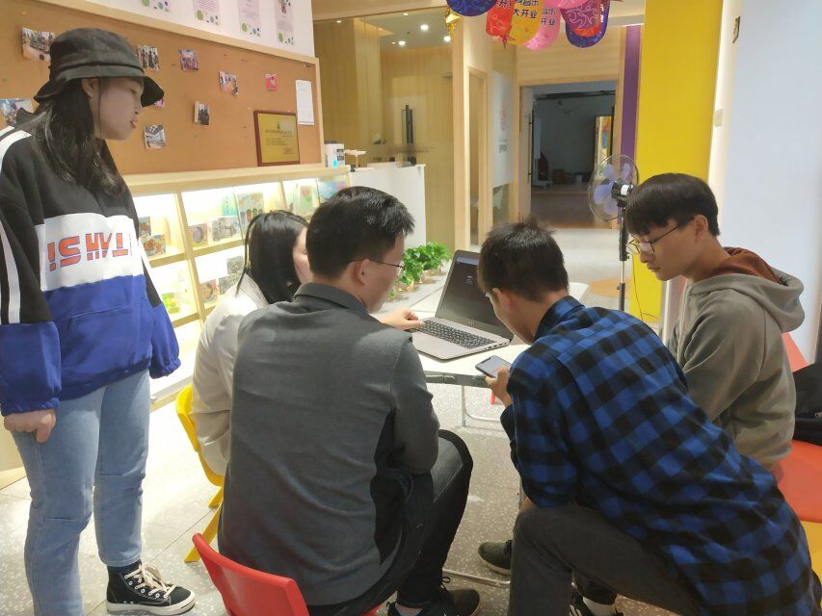
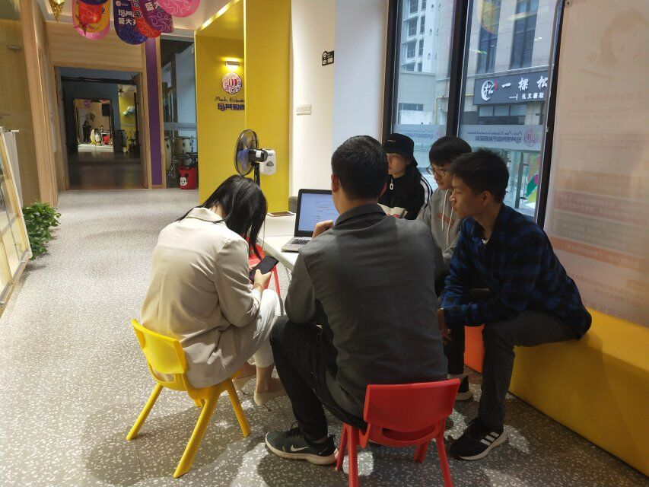
03
合同商定过程
团队成员与店主具体商量上线费用事项

Slide 9
PART
3
合同签订

Slide 10
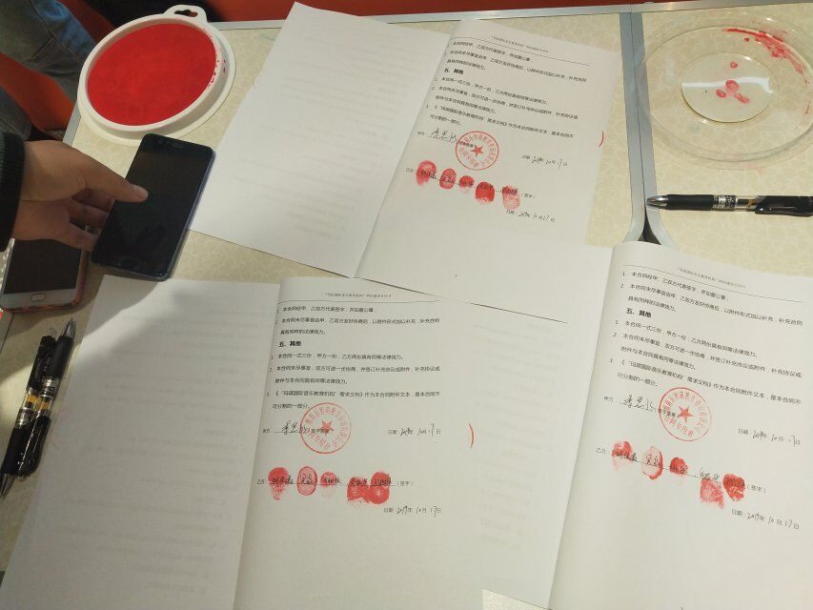
01
合同签订
团队与店主成功签订合同。

Slide 11
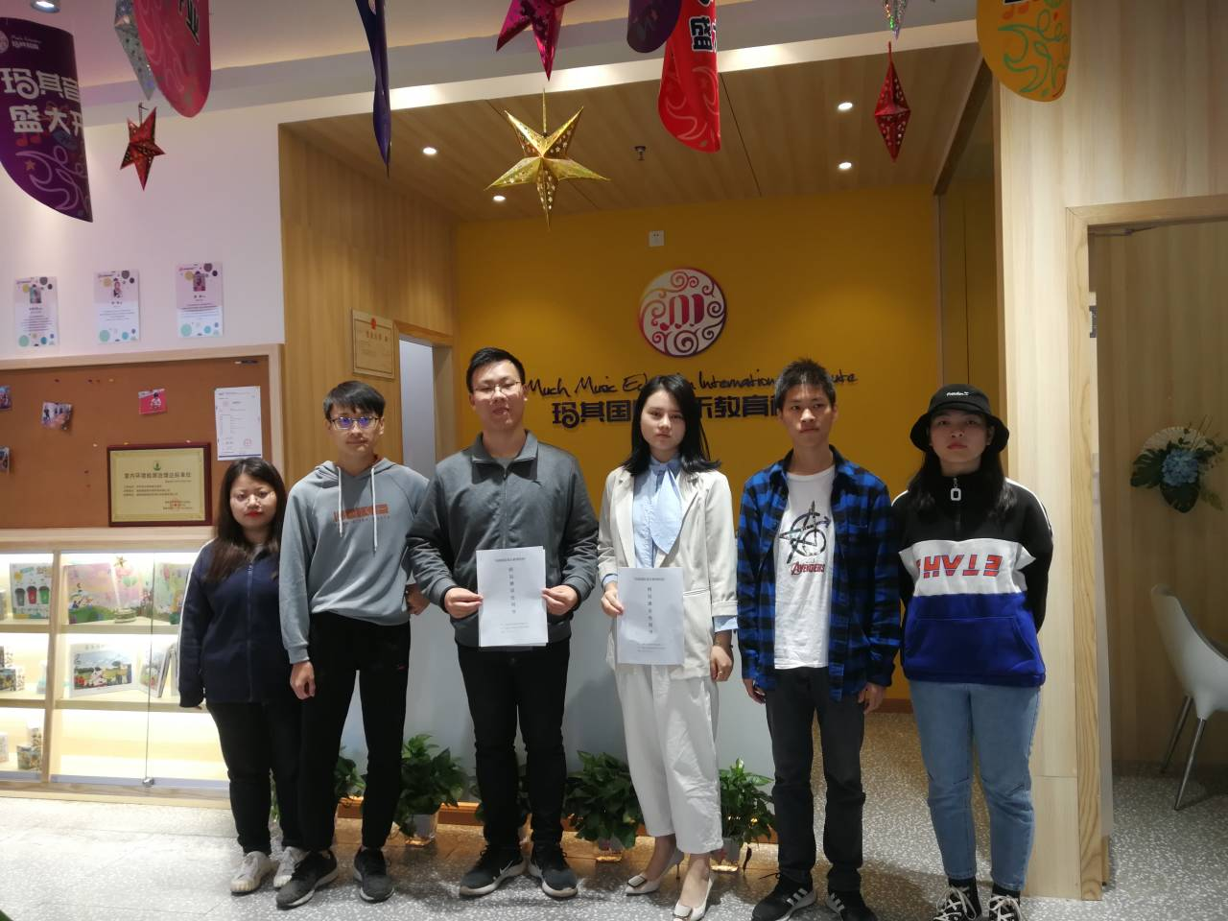
02
合同签订
团队成员签订合同后与店主合影。

Slide 12
PART
4
总结

Slide 13
总结
1.基本礼仪
2.交谈时应沉着冷静，放平心态
3.合同条款应讲解清楚
4.换位思考

Slide 14
感谢聆听

